Slide 2
Pedagogia sperimentale prof. Pietro Lucisano
Insegnare, educare… lezione da un mezzo fallimento

Slide 3
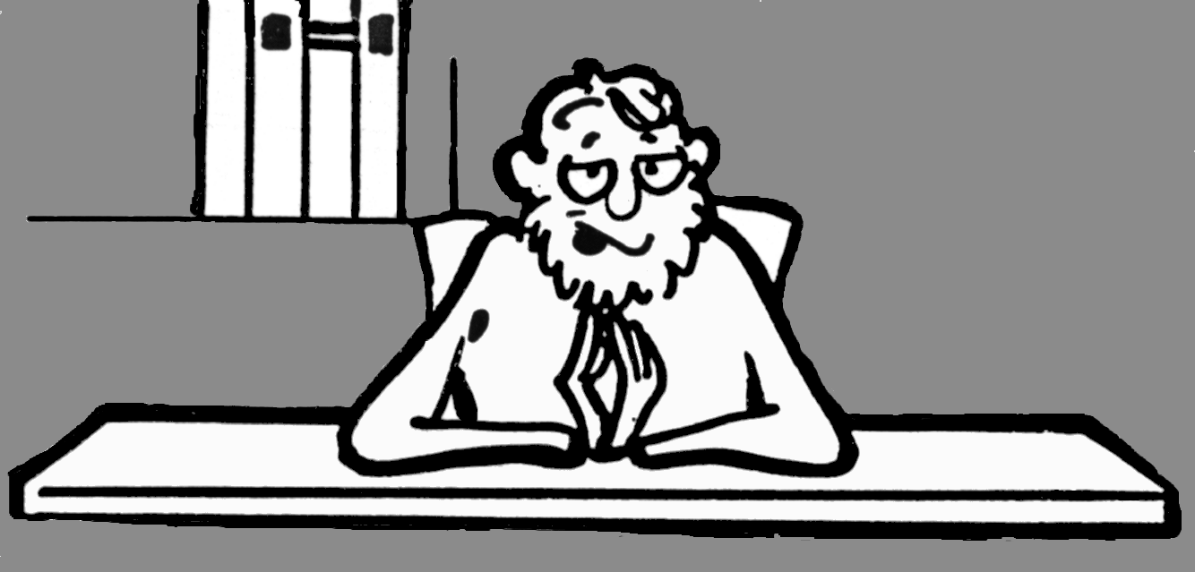
Insegnare, educare
Parliamo di passare la vita ad insegnare. Merita chiedersi quale sia il senso di questa scelta?
HOME | AVANTI | INDIETRO | PRECEDENTE
Pedagogia sperimentale

Slide 4
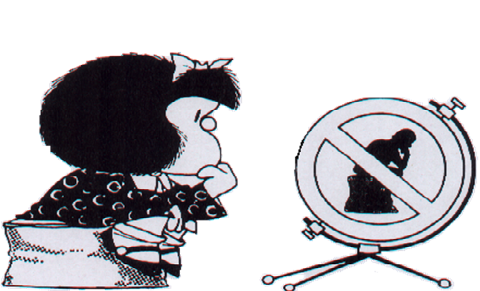
Una scelta non per profitto.
Insegnare… educare…una possibilità
HOME | AVANTI | INDIETRO | PRECEDENTE
Pedagogia sperimentale

Slide 5
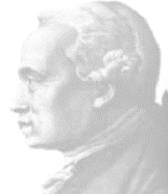
“L’uomo non può diventare vero uomo che mediante l’educazione, ed egli è quale essa lo fa.
Devesi notare che egli può venir educato solo da altri uomini che a loro volta furono educati. […]
Forse l’educazione migliorerà ed ogni generazione successivamente farà un passo avanti verso il perfezionamento dell’umanità […].
E’ meraviglioso pensare che la natura umana possa divenire sempre più progredita mediante l’educazione e che si possa elevare quest’ultima ad una forma corrispondente al progresso dell’umanità.
Ciò ci dà la prospettiva di una futura felicità della specie umana.”
Pagina 5
HOME | AVANTI | INDIETRO | PRECEDENTE
Pedagogia sperimentale

Slide 6
“Un principio di arte educativa, che dovrebbero avere sotto gli occhi coloro che fanno piani educativi, è il seguente:
i fanciulli non dovrebbero venir educati conformemente allo stato presente della specie umana, ma per uno stato migliore possibile nell’avvenire secondo l’idea dell’umanità e della sua destinazione.
I genitori, in generale, allevano i loro figli solo in modo che si trovino bene nel loro tempo, sia pur questo corrotto. Li dovrebbero invece educare meglio affinché da essi potessero derivare migliori condizioni; ma a ciò si oppongono due ostacoli:
I genitori si curano solo che i figli facciano carriera nella vita;
I governanti considerano i loro sudditi come strumenti per i loro intenti”
Pagina 6
HOME | AVANTI | INDIETRO | PRECEDENTE
Pedagogia sperimentale

Slide 7
Lezione da un mezzo fallimento…
HOME | AVANTI | INDIETRO | PRECEDENTE
Pedagogia sperimentale

Slide 8
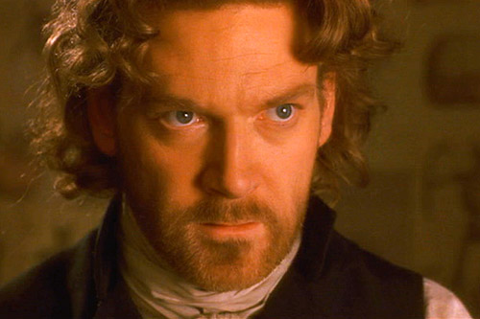
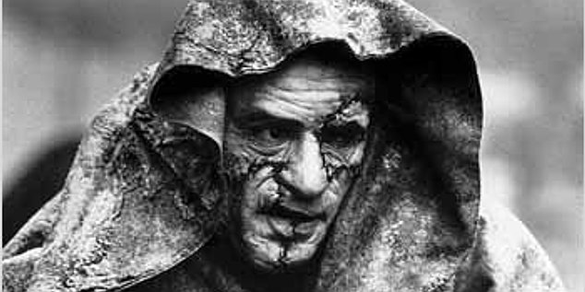
In genere chi insegna è convinto di farlo per il bene degli altri.
In genere insegniamo sulla base di quello che ci è stato detto, insegniamo nel nome del Padre.
HOME | AVANTI | INDIETRO | PRECEDENTE
Pedagogia sperimentale

Slide 9
Se osserviamo lo sviluppo della vicenda umana ci accorgiamo che la trasmissione dell’esperienza da una generazione all’altra funziona solo per quanto attiene alle tecnologie mentre si dimostra assai meno efficace per quanto riguarda i comportamenti sociali
HOME | AVANTI | INDIETRO | PRECEDENTE
Pedagogia sperimentale

Slide 10
Con scienza e coscienza
Sapere tecnico
Imparare a conoscere
Imparare a fare.
Sapere politico
Imparare a vivere con gli altri
Imparare ad essere .
Il sapere nei secoli ha portato ad un relativo progresso.
Le tecnologie attestano una sempre maggiore capacità dell’uomo di adattamento ed una straordinaria capacità di utilizzare la natura per i propri scopi.
Si ha l’impressione che la capacità di apprendere dalle esperienze e dagli errori del passato non esista.
Nei rapporti tra gli uomini questo non accade, nelle esperienze umane grandi e piccole c’è un continuo ripetersi di situazioni.

Slide 11
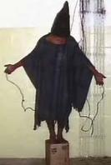
Perché si fa?
Come si fa?
Perché si fa?
Funziona?
E’ bene o male?
HOME | AVANTI | INDIETRO | PRECEDENTE
Pedagogia sperimentale

Slide 12
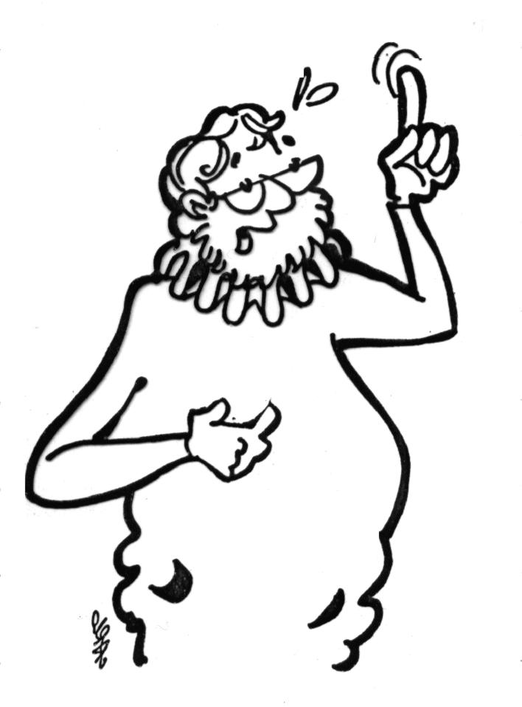
E’ curioso osservare come anche nella vicenda personale talvolta
non riusciamo a fare tesoro dell’esperienza di cui disponiamo,
non riusciamo a trasferire competenze da un settore di applicazione all’altro.
HOME | AVANTI | INDIETRO | PRECEDENTE
Pedagogia sperimentale

Slide 13
Spesso disponiamo di conoscenze che non utilizziamo
E’ noto che i dati relativi a scale nominali non consentono talune operazioni.
somma
+
= 6?
divisione
+
/2 = 3?
HOME | AVANTI | INDIETRO | PRECEDENTE
Pedagogia sperimentale

Slide 14
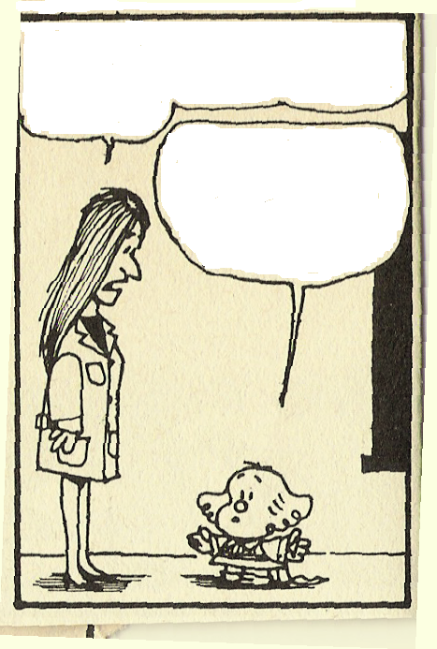
E prendiamo decisioni che sono prive di senso.
Dimmi come si calcola l’area del quadrato ?
Parlami della sfera…
Risponderò solo alla presenza del mio geometra
Il volume è 4/3пr³,la superficie è
4пr²,bla bla
Se la maestra media si attiene alla media
Febbraio: voto 0
Aprile: voto 10
0+10=10/2=5
HOME | AVANTI | INDIETRO | PRECEDENTE
Pedagogia sperimentale

Slide 15
Le scienze dell’educazione dispongono di saperi consolidati
su come rendere efficaci i processi formativi, ma la prassi corrente è non tenerne conto
Enciclopedismo
Nessun collegamento tra ciò che si studia e l’esperienza dei ragazzi
Banchi in fila
Lezioni
Poco tempo per giocare
L’effetto di questa situazione porta
studiosi, decisori politici, genitori
A perdere fiducia nella ragione
a cercare di fare cose nuove anche se stupide
con il rischio di esiti autoritari
Poco lavoro di gruppo
Pochi laboratori
Orari da schiavi e compiti
HOME | AVANTI | INDIETRO | PRECEDENTE
Pedagogia sperimentale

Slide 16
John Dewey
Per insegnare l'inglese a John
è necessario
amare l'inglese
amare
insegnare l'inglese
e amare John
fine

Slide 17
Introduzione alle scienze dell’educazione prof. Pietro Lucisano

